Slide 1
Разработка противомикробной мази на основе теллурорганических соединений.
АКСЕЛЕРАТОР ДГУ
Фокус-группа: Разработка, проектирование и создание современного многофункционального оборудования и материалов нового поколения для развития перспективных производственных технологий, электроники, ресурсосберегающей энергетики и медицины будущего
2023

Slide 2
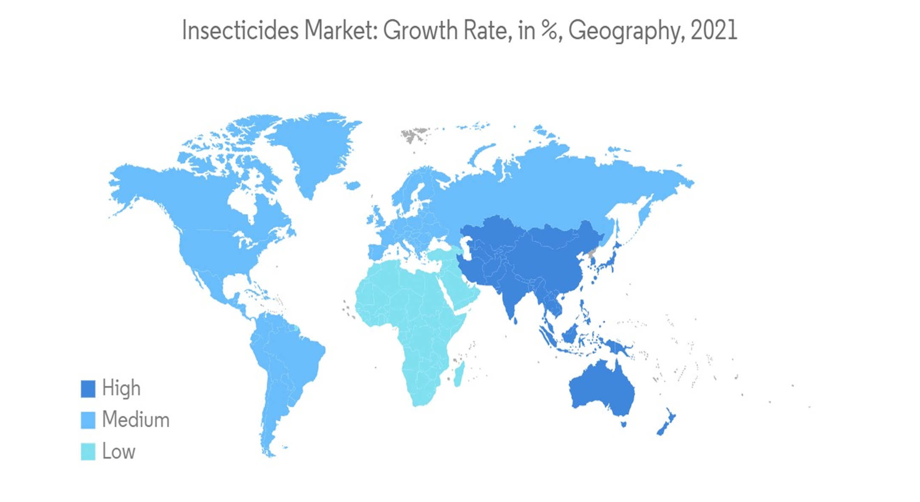
Проблема
Гнойно-воспалительные заболевания занимают одно из ведущих мест в общей структуре хирургических болезней.. Причиной раневой инфекции является грамположительная (золотистый стафилококк) и грамотрицательная флора. Поиск новых лекарственных препаратов для лечения гнойных поражений связан с резистентностью микрофлоры к существующим антибиотикам.
Во всем мире стоит проблема резистентности вирулентных штаммов к имеющимся антибиотикам, требующая для своего разрешения разработку новых препаратов.
На этом основании поиск новых антибактериальных препаратов для человека и млекопитающих в целом, становится все более важным
АКСЕЛЕРАТОР ДГУ

Slide 3
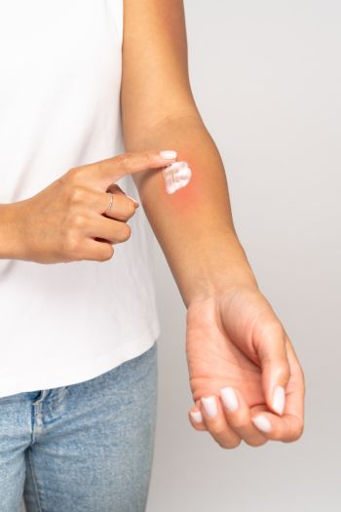
Решение
Необходима разработка новой мази, на основе теллурорганических соединений, обладающей эффективной антибактериальной активностью. Предварительные испытания антибактериальной активности ряда новых теллурорганических соединений дают обнадеживающие результаты.
.
АКСЕЛЕРАТОР ДГУ

Slide 4
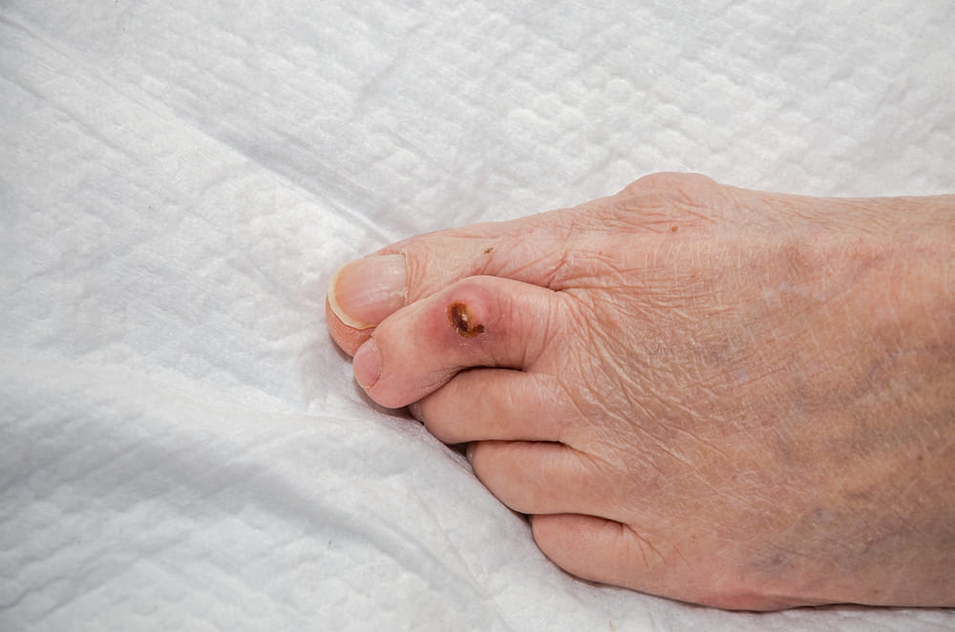
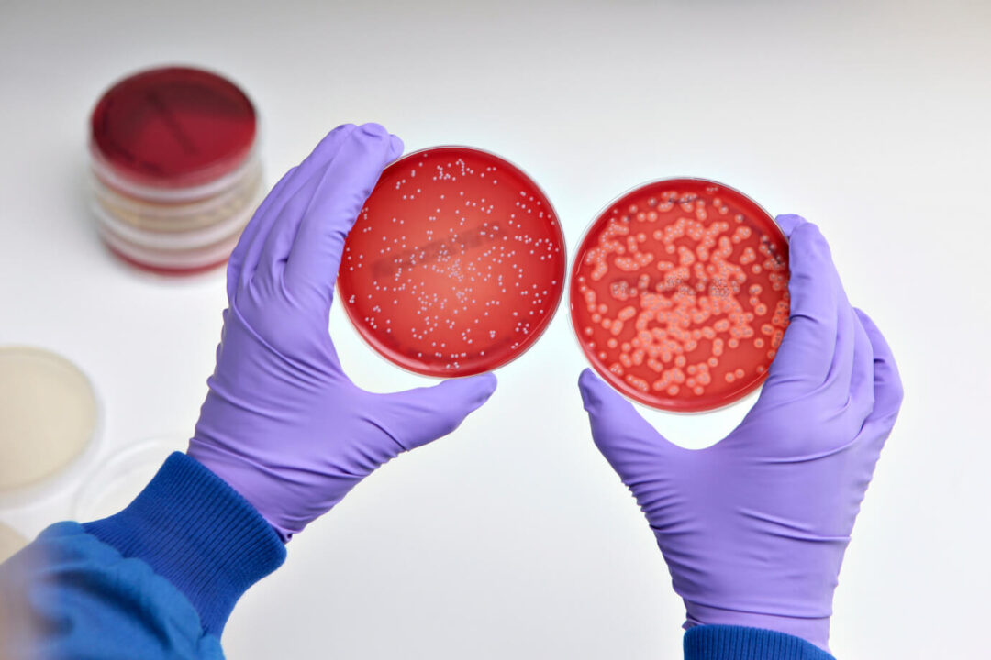
Научная новизна идеи
Впервые будет предложена новая мазь, изготовленная с применением теллурорганического вещества в качестве эффективного антибактериального препарата для лечения кожных инфекций.
АКСЕЛЕРАТОР ДГУ

Slide 5
Техническая значимость идеи
Ряд синтезированные теллур-органические соединения обладают антибактериальной активностью, они в настоящее время не использованы для изготовления антибактериальных мазей.
АКСЕЛЕРАТОР ДГУ

Slide 6
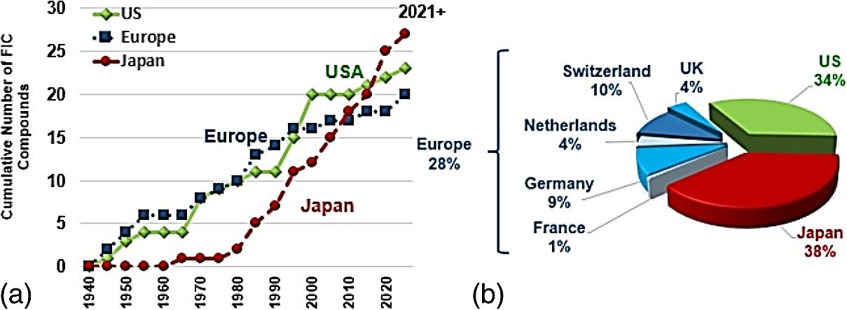
Перспективы коммерциализации
Объём продаж препараты для лечения заболеваний кожи в России в 2022 г составил 72,9млрд руб., что на 8,8% выше, чем годом ранее.
АКСЕЛЕРАТОР ДГУ

Slide 7
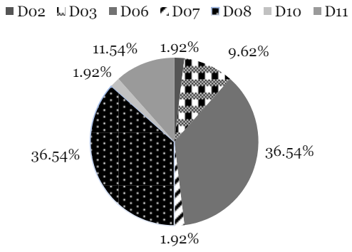
Нааааа
В России наибольший удельный вес (35,54%) на рынке фармацевтических лекарственных препаратов для наружного применения имеют группы: D06 Антибактериальные препараты и противомикробные препараты для лечения заболеваний кожи»

Slide 8
План реализации стартап-проекта
№ этапа | Название этапа календарного плана | Длительность этапа, мес. | Стоимость, руб.
1 | Формирование гипотезы | 2 | 50.000
2 | Синтез новых теллурорганических веществ | 10 | 250.000
3 | Анализ токсических эффектов синтезированных веществ в эксперименте | 4 | 100.000
4 | Подбор оптимальной дозы препаратов оказывающих бактериоцидные эффекты | 4 | 100.000
5 | Разработка состава препарата: количество действующего вещества, а также количество и структура наполнителя | 4 | 150.000
6 | Аренда производственных мощностей и складского помещения | 1 | 150.000
7 | Выпуск пробной партии | 1 | 200.000
8 | Рекламная компания | 4 | 50.000
9 | Продвижение товара на рынок | 4 | 100.000
10 | Подготовка к массовому выпуску | 2 | 150.000
 | Итого |  | 1000.000
АКСЕЛЕРАТОР ДГУ

Slide 9
Меры по защите прав на интеллектуальную собственность
Требуется патентование метода разработки, конечного продукта и торговой марки.
АКСЕЛЕРАТОР ДГУ

Slide 10
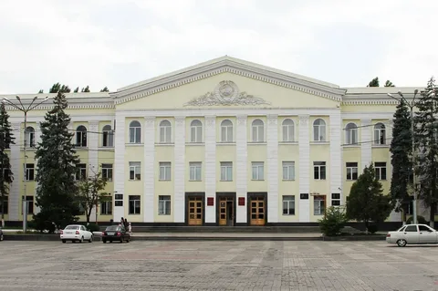
Партнеры
На данный момент в качестве партнера выступает ДГУ, предоставляющий нам лабораторное помещение и оборудование. В дальнейшем будут налажены связи с Министерством сельского хозяйства РД, частными товаропроизводителями, а также формироваться связи с дистрибьютерами, производственными компаниями.
АКСЕЛЕРАТОР ДГУ

Slide 11
Команда проекта
Руководитель
Исаев Равиль Ильгарович
Магистрант 2 курса биологического факультета ДГУ
Тел.: +79202247016
E-mail: ravilisaev247@gmail.com
Наставник:
д.б.н., профессор Кличханов Нисред Кадирович
Трекер:
Исполнители:
Алиярова Фарида Касумовна, магистрант 2 курс
Исаева Луиза Мусаевна, магистрант 2 курса
Абдурахманова Замина Рахмановна, магистрант 2 курса
Исрапилова Лейла Абдулмуслимовна, бакалвр 3 курса
Мухумаева Муслимат Мухумаевна. бакалвр 3 курса
АКСЕЛЕРАТОР ДГУ

Slide 12
Спасибо за внимание!
АКСЕЛЕРАТОР ДГУ
2023

